Slide 1
Za pokretanje projekcije
klikni na sličicu platna na dnu ekrana.

Slide 2
Koje su prednosti današnjih automobila?
(Što je dobro kod njih?)
Koje su njihove mane? (Što bi trebalo promijeniti na njima?)
Zašto su nam važni automobili?
Ostavi prazno
mjesto za naslov
Odgovori na
postavljena pitanja

Slide 3
Pogledaj slike i razmisli: Čemu bi mogli služiti automobili na slikama? Trebaju li nam takvi auti?

Slide 4
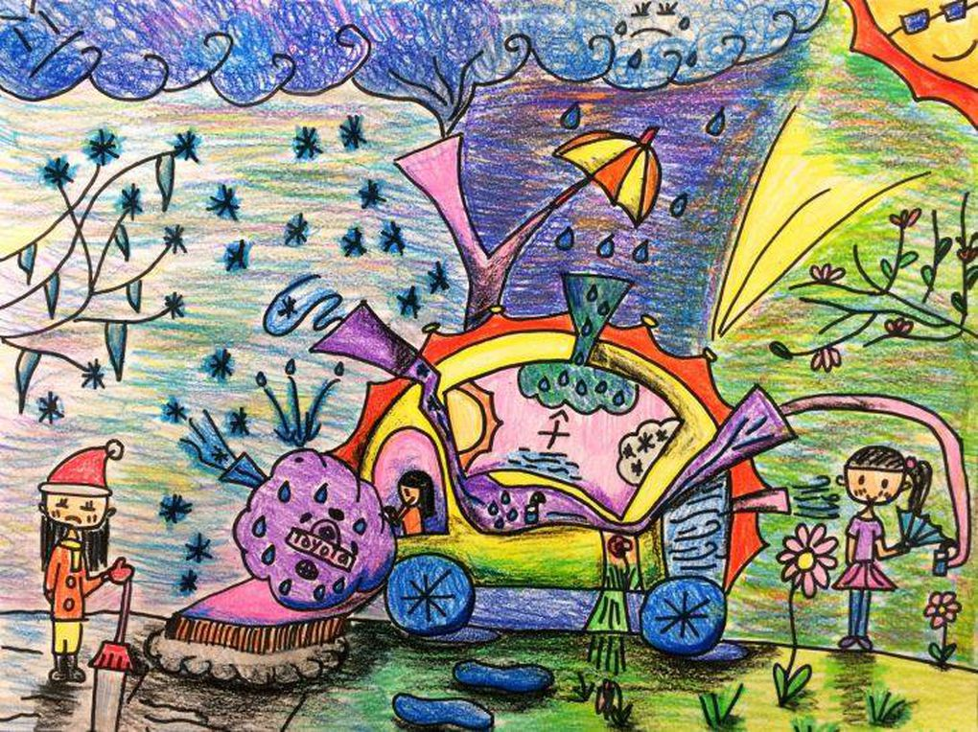

Slide 5
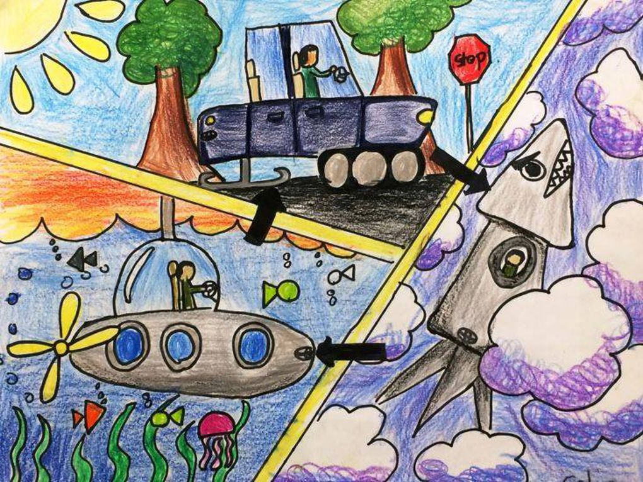

Slide 6
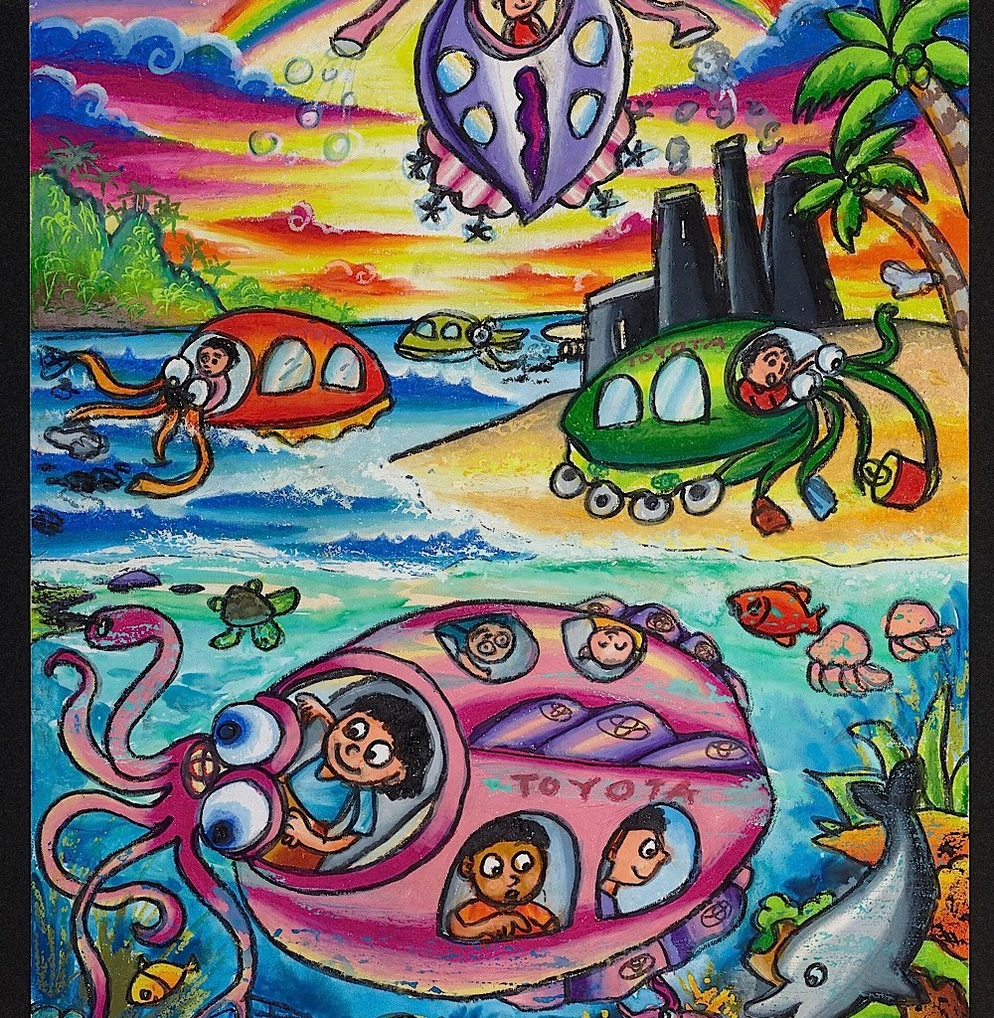

Slide 7
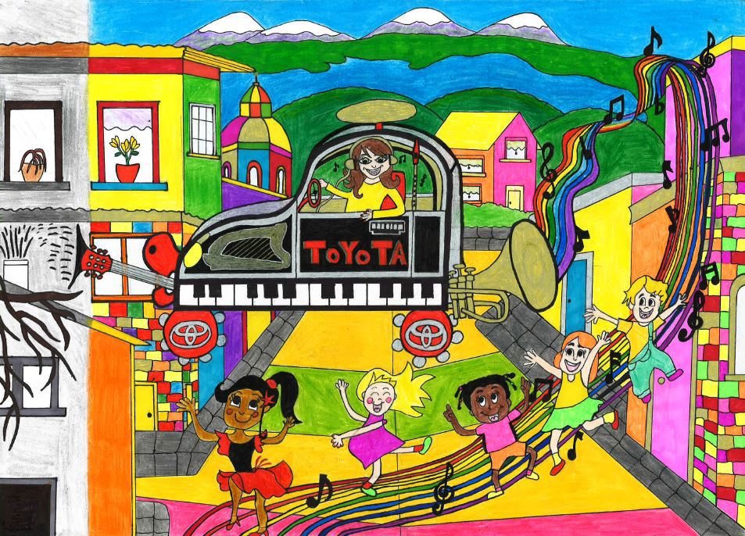

Slide 8
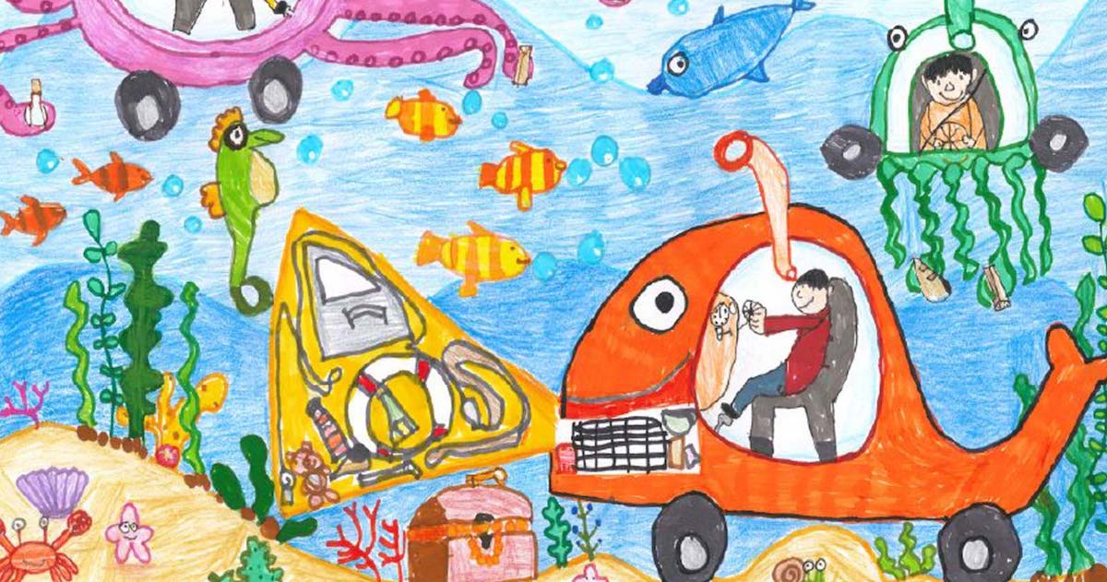

Slide 9
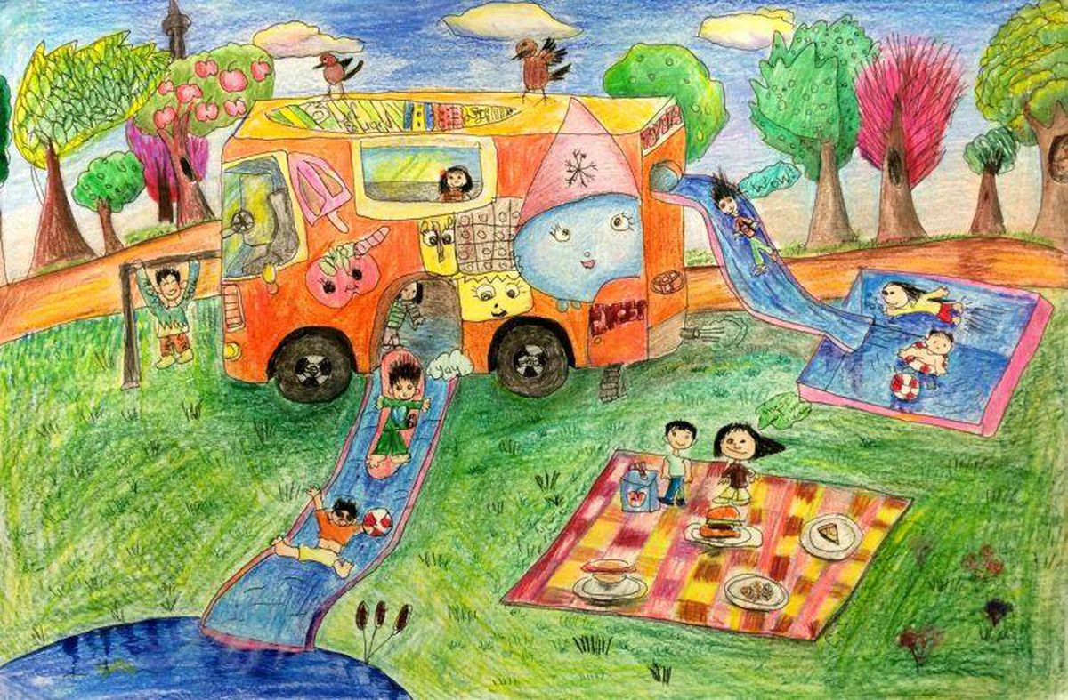

Slide 10
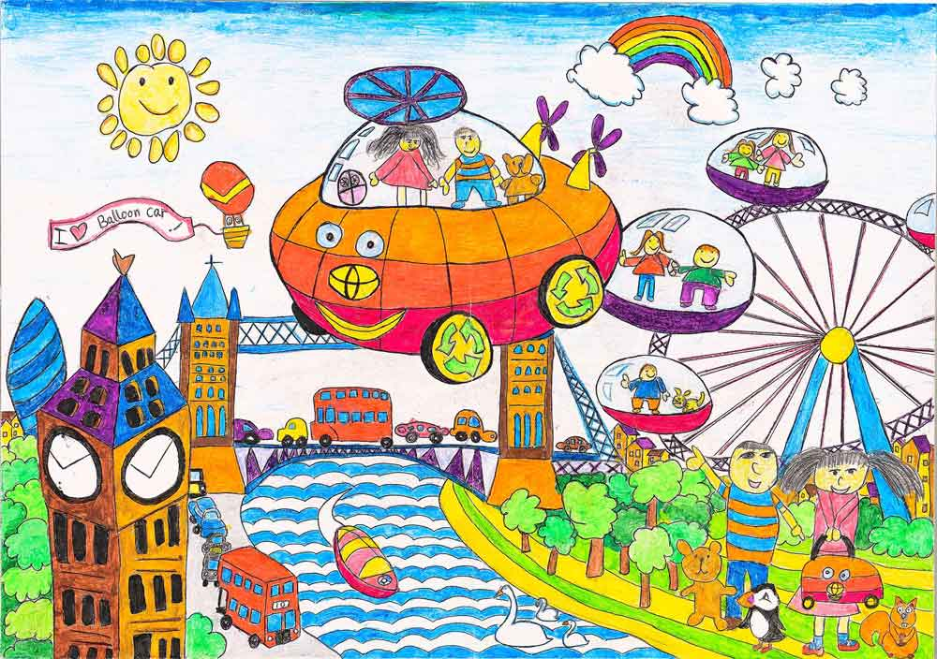

Slide 11
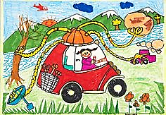

Slide 12
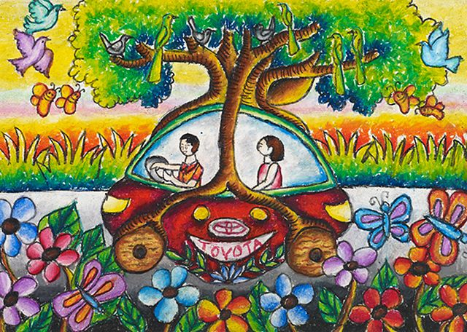

Slide 13
Kako bi izgledao tvoj auto budućnosti? Sada napiši naslov: Moj auto budućnosti i nastavi pisati poslije onih triju odgovora koji su početak tvojeg sastava.
Plan opisa
(o čemu ćeš razmišljati opisujući automobil):
Oblik automobila
Veličina
Boja
Od čega je napravljen
Koje gorivo koristi? (Što ga pokreće?)
Namjena automobila
(čemu služi i što će biti njegova prednost)

Slide 14
Nacrtaj svoj auto budućnosti! Neka se na slici vidi okolina u kojoj će se kretati i njegova namjena (čemu će služiti).
Donesi svoj rad u ponedjeljak ili pošalji fotku!

